Slide 1
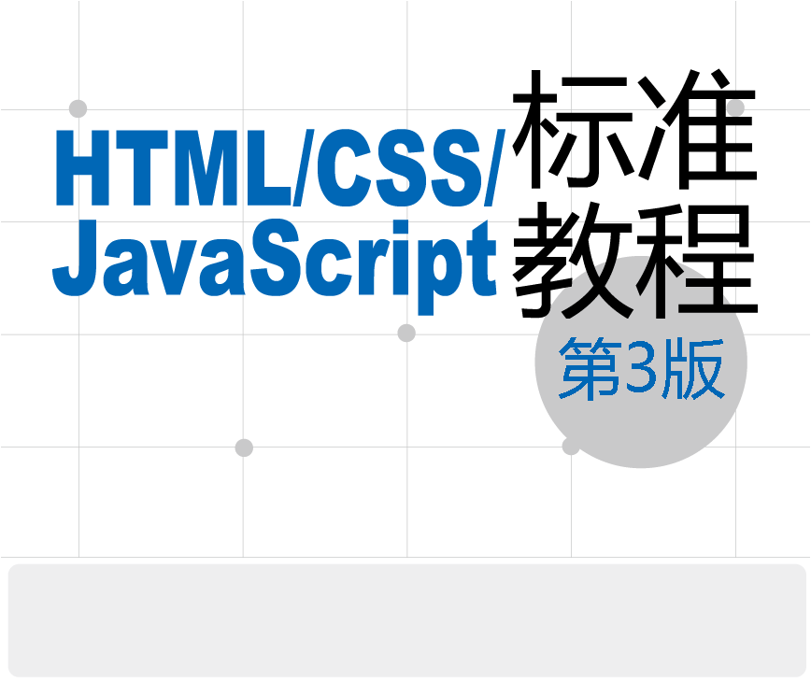


本书编委会 编著

Slide 2
第14章 颜色和背景
14.1 设置颜色——color
14.2 设置背景颜色——background-color
14.3 插入背景图片——background-image
14.4 插入背景附件——background-attachment
14.5 设置重复背景图片——background-repeat
14.6 设置背景图片位置——background-position
14.7 小实例——综合设置颜色和背景
14.8 习题
HTML/CSS/JavaScript 标准教程实例版（第3版）

Slide 3
14.1 设置颜色——color
语法说明
➢ 关键字：颜色关键字就是用颜色的英文名称来设置颜色。例如：“red”代表红色，“black”代表黑色等。
➢ RGB值：在CSS中，RGB值有多种表示方式，如十六进制的RGB值和RGB函数值都行。

Slide 4
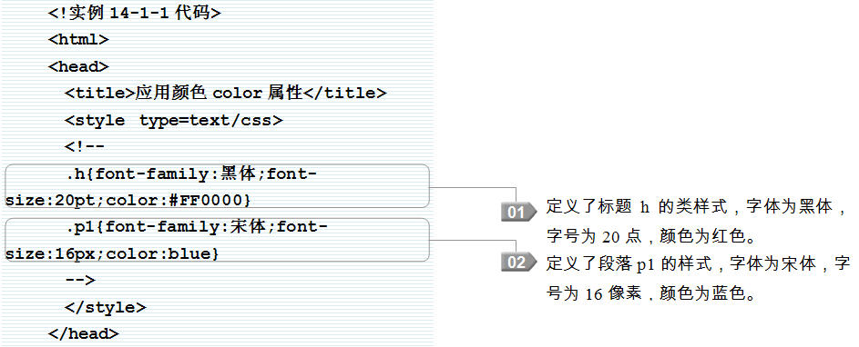
14.1 设置颜色——color
实例代码

Slide 5
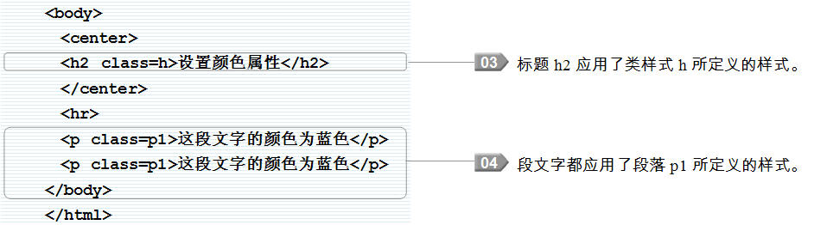
14.1 设置颜色——color
接上页

Slide 6
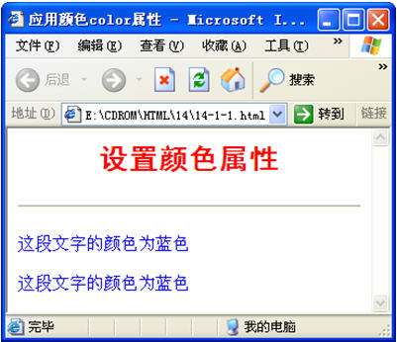
14.1 设置颜色——color
网页效果

Slide 7
14.1 设置颜色——color
网页效果

Slide 8
14.2 设置背景颜色——background-color
基本语法
background-color: 关键字|RGB值|transparent

Slide 9
14.2 设置背景颜色——background-color
语法说明
➢ 关键字和RGB值可参照上一节“14.1设置颜色——color”中的语法说明。
➢ transparent表示透明值，是背景颜色background-color属性的初始值。

Slide 10
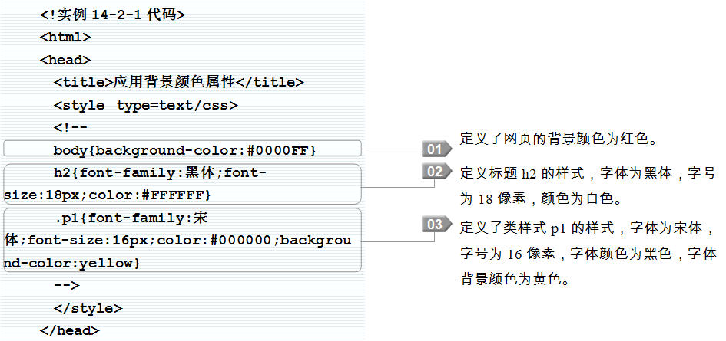
14.2 设置背景颜色——background-color
实例代码

Slide 11
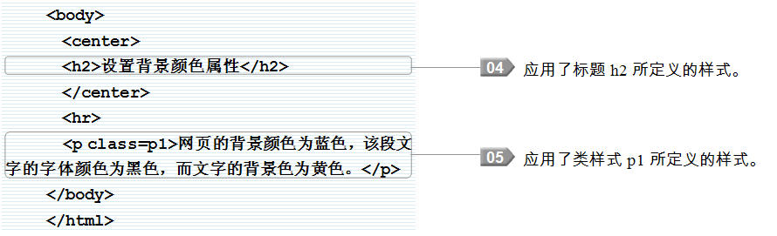
14.2 设置背景颜色——background-color
接上页

Slide 12
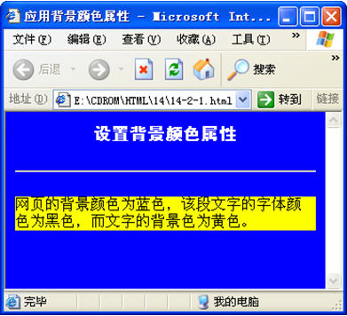
14.2 设置背景颜色——background-color
网页效果

Slide 13
14.3 插入背景图片——background-image
基本语法
background-image:url|none

Slide 14
14.3 插入背景图片——background-image
语法说明
➢ URL指定要插入的背景图片路径或名称，路径可以为绝对路径也可以为相对路径。第6章有绝对路径和相对路径的详细内容讲解。图片的格式一般以GIF、JPG和PNG格式为主。
➢ none是一个默认值，表示没有背景图片。

Slide 15
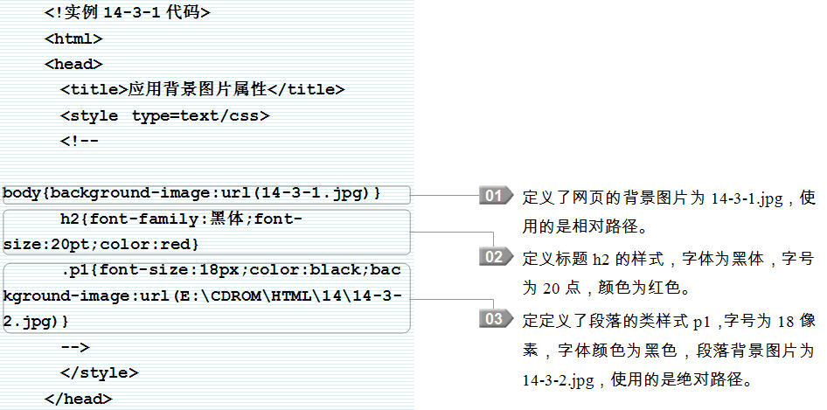
14.3 插入背景图片——background-image
实例代码

Slide 16
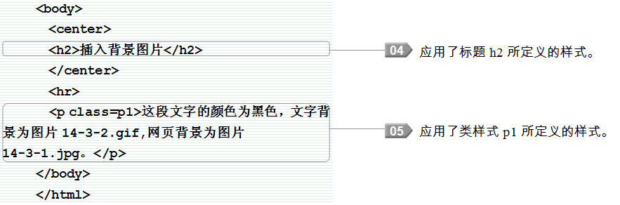
14.3 插入背景图片——background-image
接上页

Slide 17
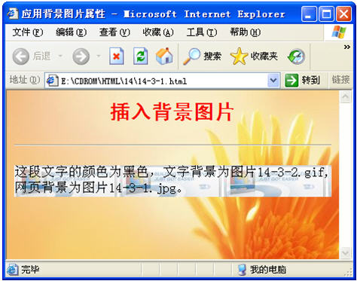
14.3 插入背景图片——background-image
网页效果

Slide 18
14.4 插入背景附件——background-attachment
基本语法
background-attachment:scroll|fixed

Slide 19
14.4 插入背景附件——background-attachment
语法说明
➢ scroll表示背景图片是随着滚动条的移动而移动。是浏览器的默认值。
➢ fixed表示背景图片固定在页面上不动，不随着滚动条的移动而移动。

Slide 20
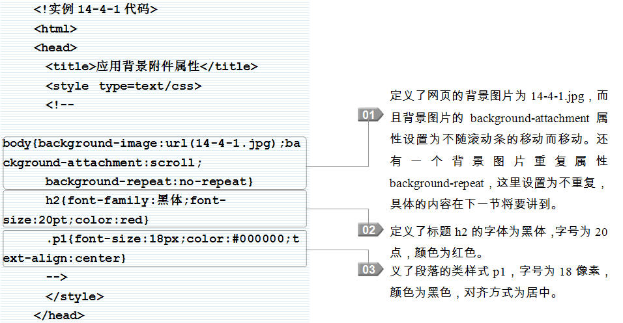
14.4 插入背景附件——background-attachment
实例代码

Slide 21
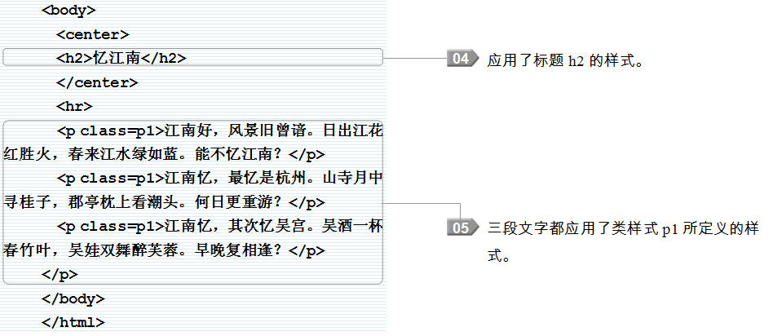
14.4 插入背景附件——background-attachment
接上页

Slide 22
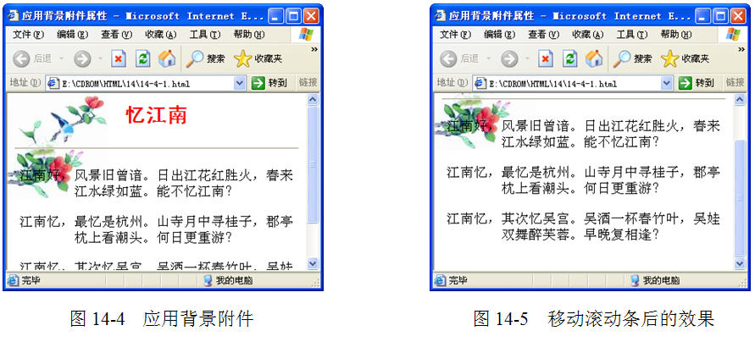
14.4 插入背景附件——background-attachment
网页效果

Slide 23
14.5 设置重复背景图片——background-repeat
基本语法
background-repeat:repeat|repeat-x|repeat-y|no-repeat

Slide 24
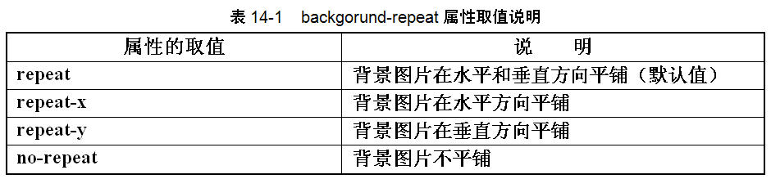
14.5 设置重复背景图片——background-repeat
语法说明

Slide 25
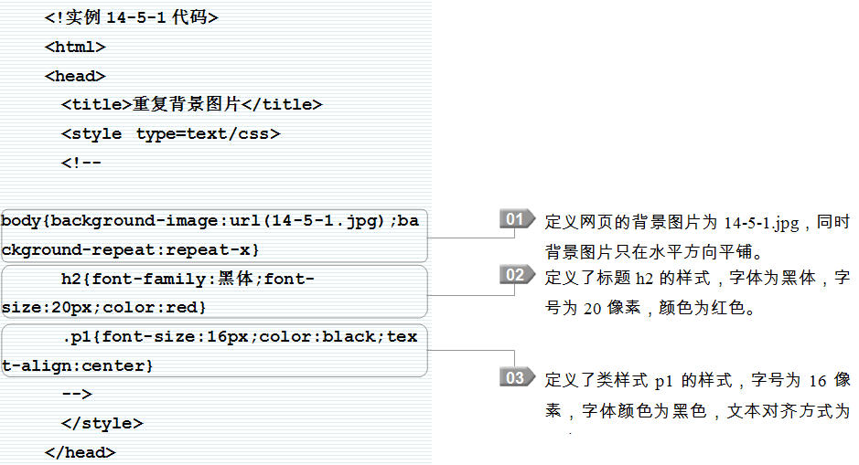
14.5 设置重复背景图片——background-repeat
实例代码

Slide 26
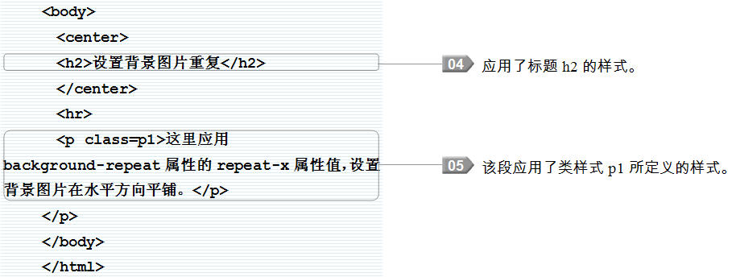
14.5 设置重复背景图片——background-repeat
接上页

Slide 27
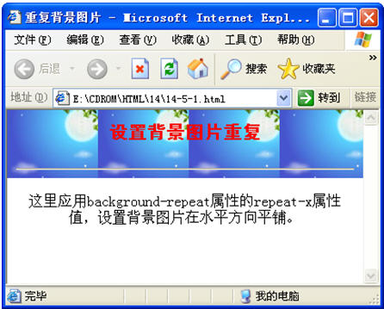
14.5 设置重复背景图片——background-repeat
网页效果

Slide 28
14.6 设置背景图片位置——background-position
基本语法
background-position：百分比|长度|关键字

Slide 29

14.6 设置背景图片位置——background-position
语法说明
➢ 利用百分比和长度设置图片位置时，都要指定两个值，并且这两个值要用空格隔开。一个代表水平位置，一个代表垂直位置。水平位置的参考点是网页页面的左边，垂直位置的参考点是页面的上边。
➢ 关键字在水平方向的主要有left、center、right，表示居左、居中和居右。关键字在垂直方向的主要有top、center、bottom，表示顶端、居中和底端。其中水平方向和垂直方向的关键字可相互搭配使用。
➢使用百分比和关键字对比说明background-position属性的属性值。
附表14-2

Slide 30
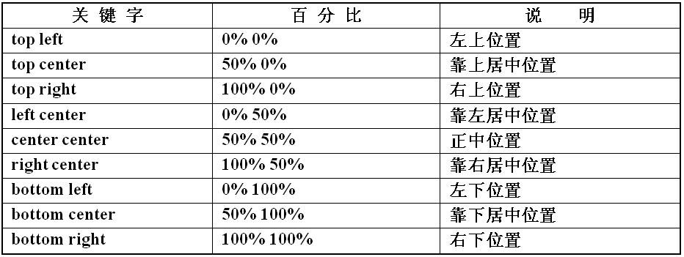

14.6 设置背景图片位置——background-position
表14-2 backgorund-position属性取值说明
返回

Slide 31
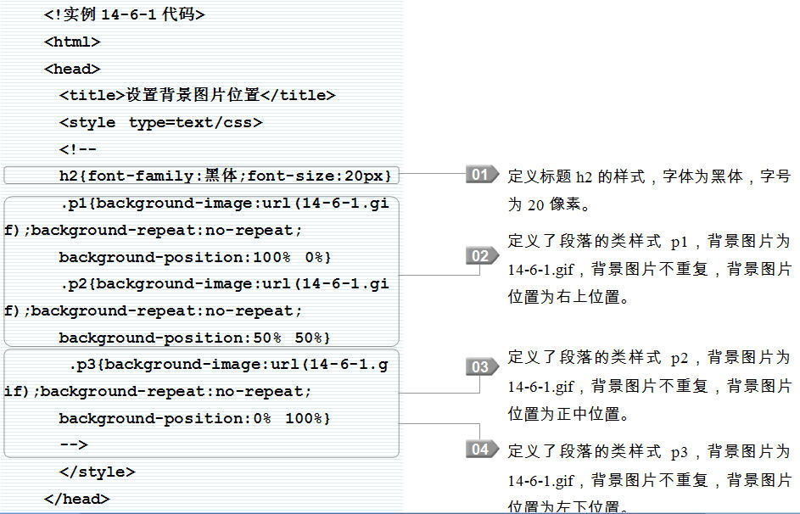
14.6 设置背景图片位置——background-position
实例代码

Slide 32
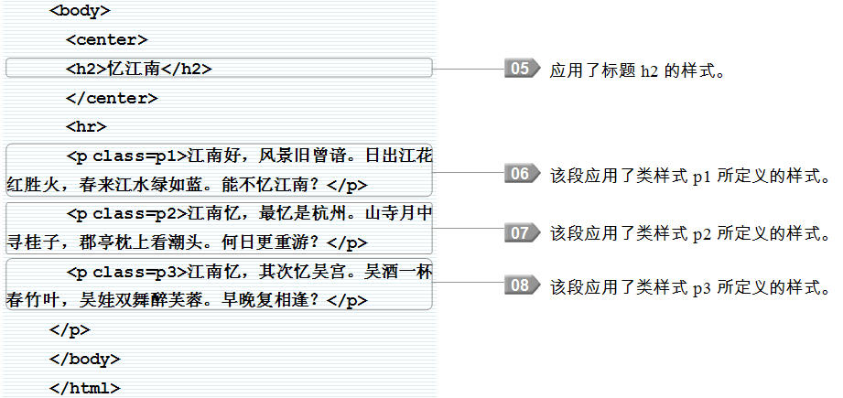
14.6 设置背景图片位置——background-position
接上页

Slide 33
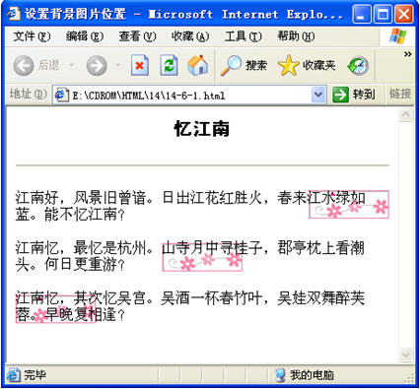
14.6 设置背景图片位置——background-position
网页效果

Slide 34
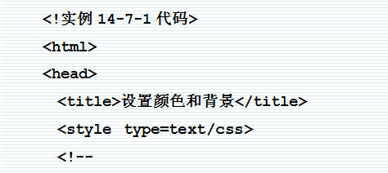
14.7 小实例——综合设置颜色和背景
实例代码

Slide 35
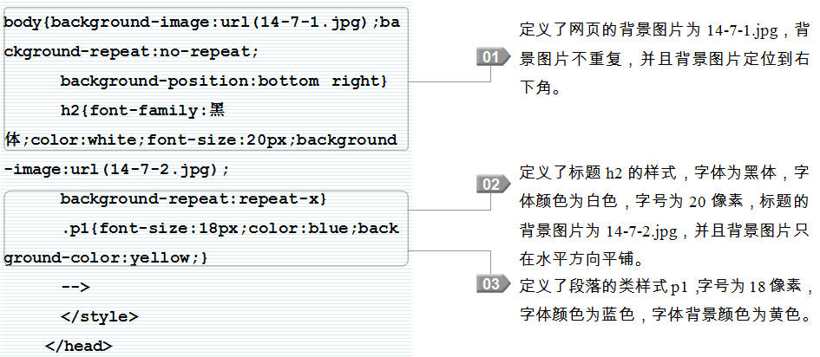
14.7 小实例——综合设置颜色和背景
接上页

Slide 36
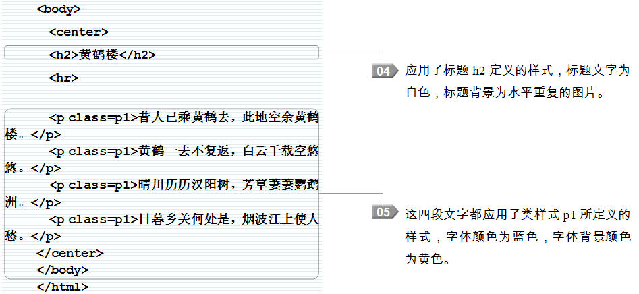
14.7 小实例——综合设置颜色和背景
接上页

Slide 37
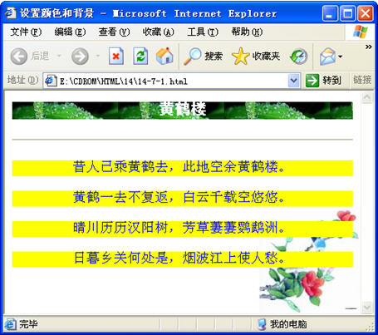
14.7 小实例——综合设置颜色和背景
网页效果

